Slide 1
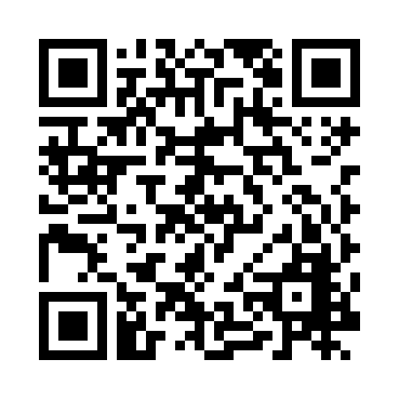
～テレワーク・パワーアップ作戦～
『テレワークの総点検チェックリスト』
YES
NO
・ テレワークの活用が進んでいますか
・ テレワークは職場に定着していますか
・ サテライトオフィスを活用していますか
・ テレワーク推進のための都のサポートを
ご存知ですか
・ テレワーク実施の目標を立てていますか
【あなたの会社の１２月のテレワークの状況】
（１） 週 日のテレワーク
（２） 社員のうち、 割がテレワーク
（３） 延べ 人がテレワーク
【１月のテレワーク目標】
１２月に比べてテレワーク強化！！
（１） 週 日のテレワーク
（２） 社員のうち、 割がテレワーク
（３）延べ 人がテレワーク
✔東京都の支援策は別紙参照（詳細は以下HPに記載）
https://www.hataraku.metro.tokyo.lg.jp/hatarakikata/telework/

